Slide 1
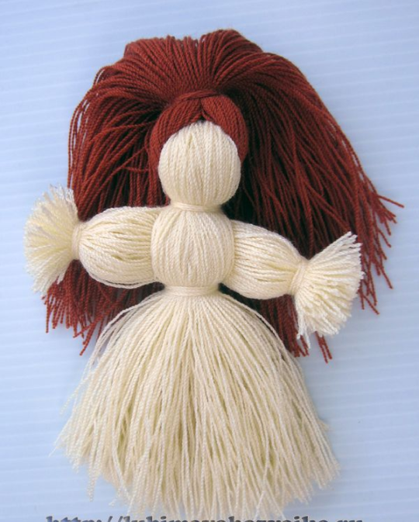
Мастер-класс «Театральная мастерская: кукла- мотанка»
Выполнила:
Воспитатель Боднарюк Алена Григорьевна

Slide 2
Дорогие мамы и бабушки!
В нашей группе есть театральный центр с разнообразными видами театра: театр на ложках, теневой театр, театр-топотушки, би-бо-бо и т.д. Нам бы очень хотелось иметь кукольный театр в традиционном русском стиле. Помогите нам, пожалуйста. Мы вам будем очень благодарны.
Ждем вас в среду 17 февраля в 17.30
Ваши дети.

Slide 3
Цель: Приобщение родителей к созданию кукол для театра совместно с детьми.
Задачи:
Изучение родительских интересов (анкета)
Разработка (объявление)
Подготовка материалов (нитки, ножницы, картон)
Обучение участников мастер-класса конкретным навыкам
Укрепление семейных взаимоотношений
Ожидаемые результаты:
Созданы куклы для театра совместно с родителями и детьми

Slide 4
Время | Что делает педагог | Что делают родители | Что делают дети | Материалы, реквизит
17.30 | Встречает родителей | Раздеваются, готовятся к мастер-классу | Ожидают в группе
17.40 | Вступительное слово | Выступают в роли зрителей | Показываю театральное представление | Театр-топотушки «Зимовье зверей»
18.00 | Представляет родителя для мастер-класса | Участвуют в мастер-классе совместно с детьми | Участвуют в мастер-классе совместно с родителями | Нитки, ножницы, картон
18.30 | Заключительная речь | Оформляют выставку совместно с детьми | Оформляют выставку совместно с родителями | Изготовленные куклы

Slide 5
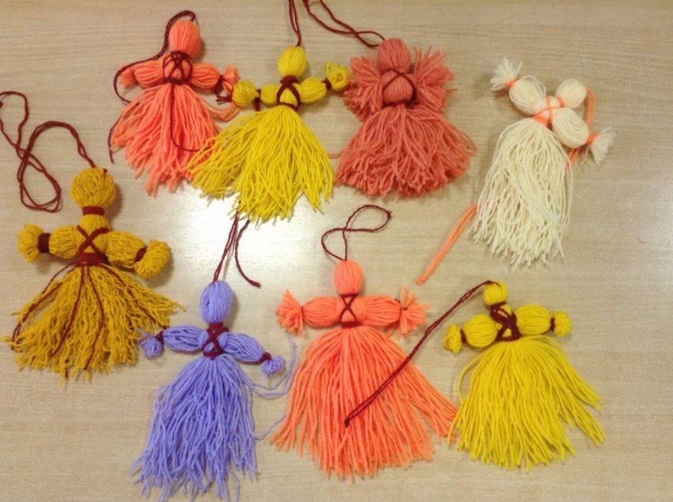
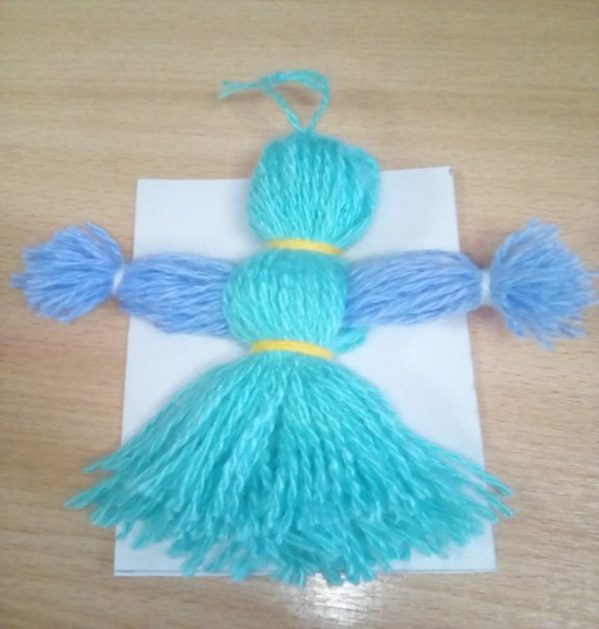
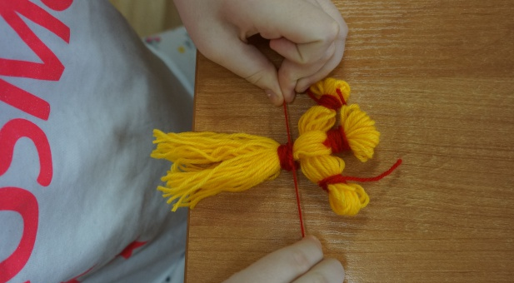

Slide 6
Приложение
История появления куклы-мотанки на Руси
С давних времен тряпичная кукла была традиционной игрушкой русского народа. Игра в куклы поощрялась взрослыми, т.к. играя в них, ребенок учился вести хозяйство, обретал образ семьи. Кукла была не просто игрушкой, а символом продолжения рода, залогом семейного счастья.
Она сопровождала человека с рождения до смерти и была непременным атрибутом любых праздников. Сейчас известно 90 видов кукол.
Народная тряпичная кукла была не просто игрушкой, она несла в себе определённую функцию: считалось, что такая кукла охраняет детский сон и оберегает ребёнка от злых сил. По старинным поверьям, в кукле без лица (т.е. без души) не может поселиться нечистая. Во -первых, игрушка не была стандартна даже в пределах одной улицы. В каждой семье её делали по-своему. Куклы Ивановых отличались от кукол Петровых. Они несли отпечаток душевной среды этих семей, их понимания мира. Во-вторых, в игрушки, которые создавали для своих детей отцы и матери, бабушки и дедушки, они вкладывали свою любовь и мудрость. Дети чувствовали это и относились к своим куклам и игрушкам бережно.
Большинство кукол на Руси были оберегами. Куклы – обереги на Руси ведут свою историю с древних языческих времен. Они выполняются из природных материалов, которые приносятся из леса: дерево, лоза, трава, солома. Главная черта российских народных куколок – чистый лик, без носа, рта и глаз. Потому что по старинным поверьям считалось, что "если не нарисуешь лицо, то не вселится нечистая сила и не принесет ни ребенку, ни взрослому человеку вреда".
Наши предки жили довольно весело - тот круг жизни, который свершается в течение года, сопровождался некими действиями, обрядами и праздниками (некоторые из них сохранились по сей день), и в них всегда одна из ведущих ролей отводилась кукле.
Куклы были не только девчачьей забавой. Играли до 7-8 лет все дети, пока они ходили в рубахах. Но лишь мальчики начинали носить порты, а девочки юбку, их игровые роли и сами игры строго разделялись.
Пока дети были маленькими, кукол им шили матери, бабушки, старшие сестры.С пяти лет такую потешку уже могла делать любая девочка.
Кукла рассматривалась как эталон рукоделия, часто на посиделки вместе с прялкой девочки-подростки брали повозку с куклами. По ним судили о мастерстве и вкусе их владелицы. В кукольных играх дети непроизвольно учились шить, вышивать, прясть, постигали традиционное искусство одевания.

Slide 7
Игрушки никогда не оставляли на улице, не разбрасывали по избе, а берегли в корзинах, коробах, запирали в ларчики. Брали на жатву и на посиделки. Кукол разрешалось брать в гости, их клали в приданое. Позволяли играть "молодухе", пришедшей в дом жениха после свадьбы, ведь замуж выдавали с 14 лет. Она прятала их на чердаке и тайком играла с ними. Старшим в доме был свекор, и он строго приказывал бабам не смеяться над молодой. Потом эти куклы переходили к детям.
Виды кукол
Куклы были и есть незаменимыми помощниками в повседневной жизни. Их изготавливали с разной целью. В связи с этим можно выделить несколько видов кукол:
Игровые куклы (к ним относят кукол, которыми непосредственно играли дети на Руси).
Целительские куклы (на целительские куклы переводили дух болезни с больного человека. Затем куклу сжигали или выбрасывали в определенных местах, отправляя злой дух в тот мир, откуда он пришел. Куклами лечили как взрослых, так и детей. Кроме того, изготовление куклы уже само по себе является исцеляющим обрядом, который помогает мастерице собрать свою целостность. Мотая куклу, она как бы мотает свою судьбу или судьбу того человека, для которого предназначается кукла)
Обережные куклы (это особые куклы-помощницы, задача которых оберегать мир людей от тех злых духов, что могут в него проникнуть и навредить, а также помогать в исполнении праведных желаний. Обережные куклы делаются для дома, семьи, для гармонизации отношений, для детей, достатка, хорошего урожая, успешной дороги и пр. Куклы делались и для того, чтобы пошел дождь или же чтобы прекратился. Женщина, которая не могла забеременеть, делала куклу и играла с ней. В этом случае изготовление куклы является магическим способом вызвать появление на свет ребенка, элементом симпатической магии (подобное вызывает подобное). Сюда относятся куклы Желанница, Зольная кукла, Берегиня рода)
Обрядовые куклы(во многих обрядовых действиях славян используются куклы. Так, во время празднования календарных праздников куклы сжигаются, закапываются в землю, топятся в воде как символ, как бы отправляются в другой мир)
Сегодня я предлагаю Вам, уважаемые родители, совместно с детьми изготовить игровую куклы, которую в дальнейшем мы сможем использовать в театральном уголке нашей группы.

